Slide 1

Tema: MODELOS DINAMICOS
Docente: Mg. Jimmy Grover Flores Vidal
Escuela Profesional
de Ingeniería de Sistemas
2019-I
9
I

Slide 2


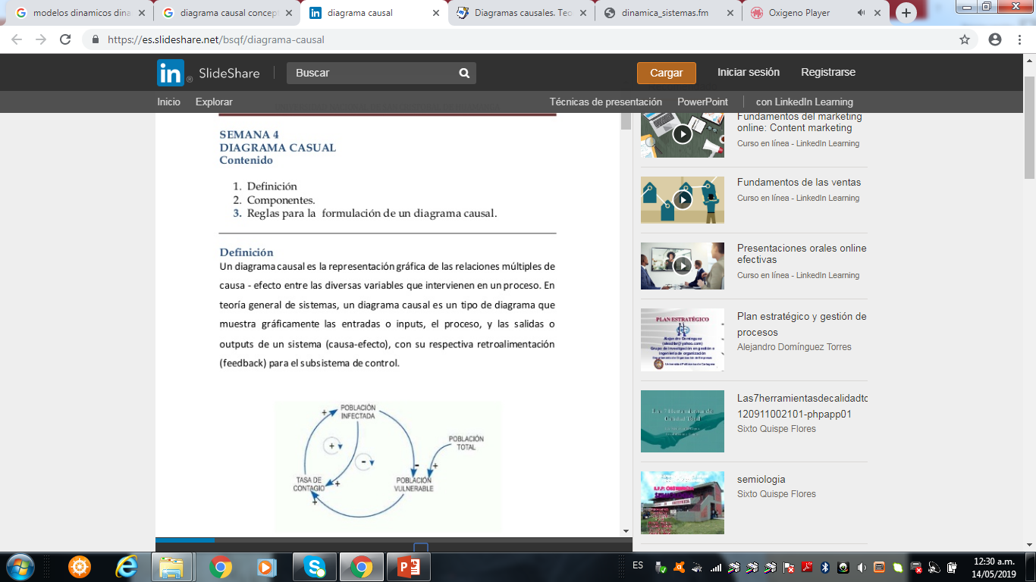
UNIVERSIDAD NACIONAL HERMILIO VALDIZAN
Escuela Profesional de Ingeniería de Sistemas

Slide 3
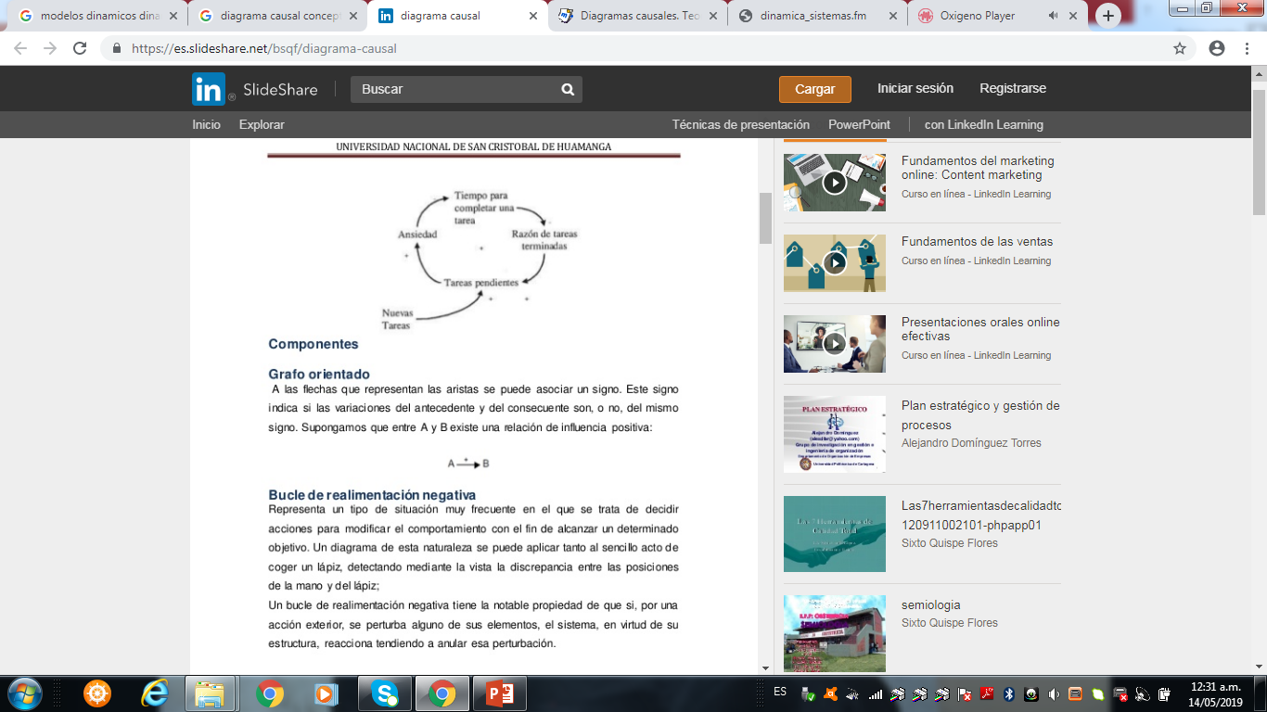
UNIVERSIDAD NACIONAL HERMILIO VALDIZAN
Escuela Profesional de Ingeniería de Sistemas

Slide 4
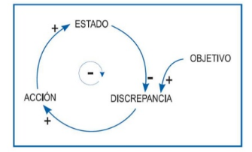
UNIVERSIDAD NACIONAL HERMILIO VALDIZAN
Escuela Profesional de Ingeniería de Sistemas

Slide 5
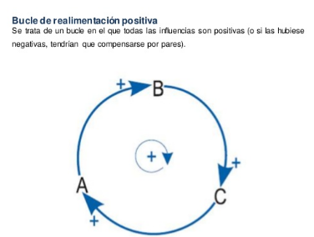
UNIVERSIDAD NACIONAL HERMILIO VALDIZAN
Escuela Profesional de Ingeniería de Sistemas

Slide 6
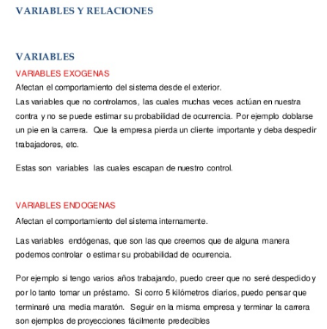
UNIVERSIDAD NACIONAL HERMILIO VALDIZAN
Escuela Profesional de Ingeniería de Sistemas

Slide 7
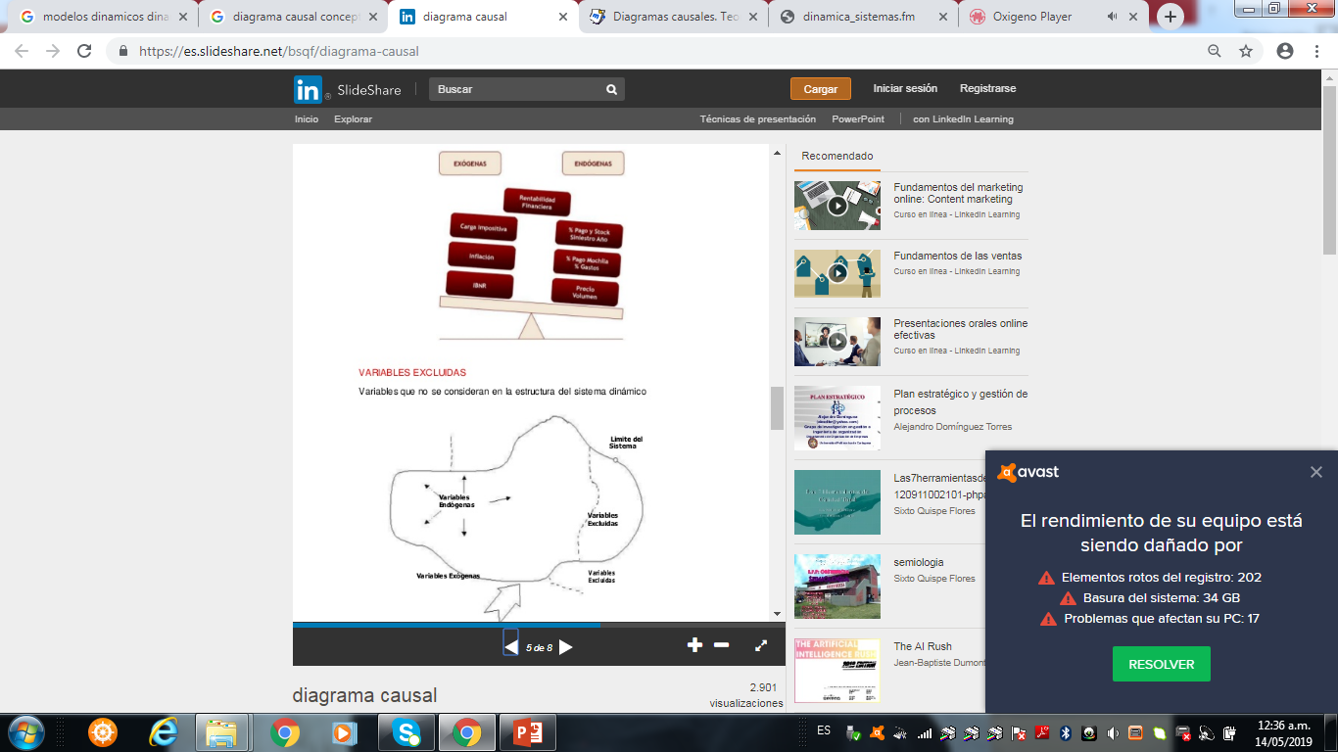
UNIVERSIDAD NACIONAL HERMILIO VALDIZAN
Escuela Profesional de Ingeniería de Sistemas

Slide 8
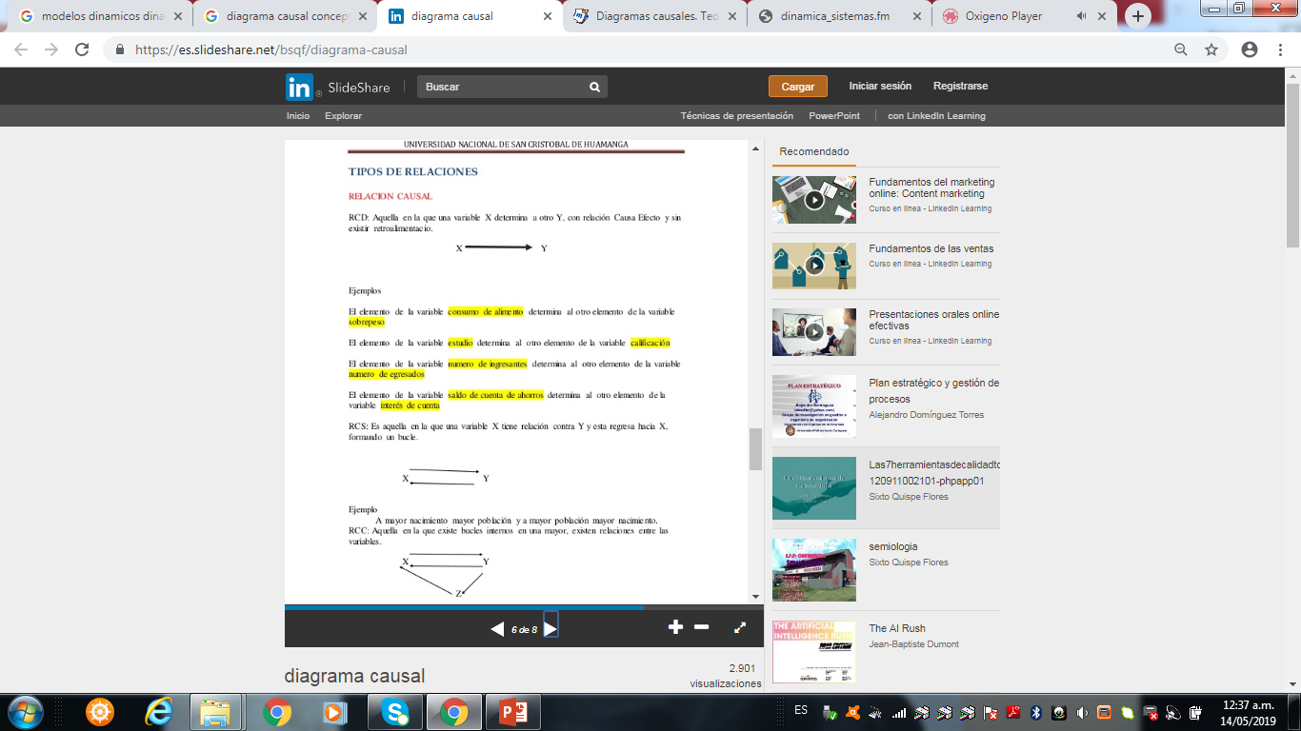
UNIVERSIDAD NACIONAL HERMILIO VALDIZAN
Escuela Profesional de Ingeniería de Sistemas

Slide 9
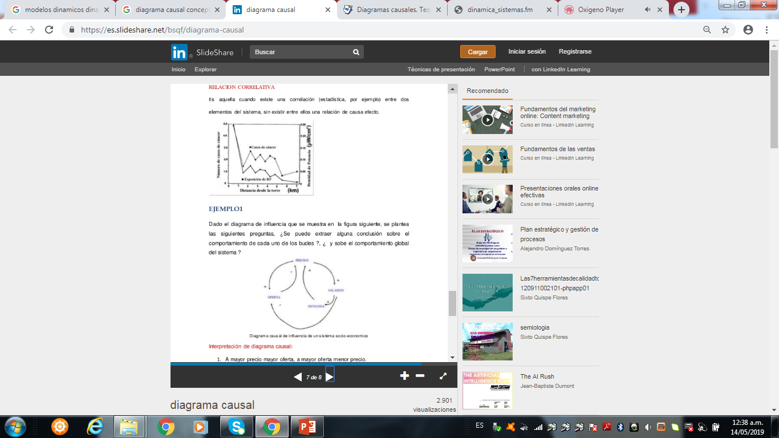
UNIVERSIDAD NACIONAL HERMILIO VALDIZAN
Escuela Profesional de Ingeniería de Sistemas

Slide 10
UNIVERSIDAD NACIONAL HERMILIO VALDIZAN
Escuela Profesional de Ingeniería de Sistemas

Slide 11
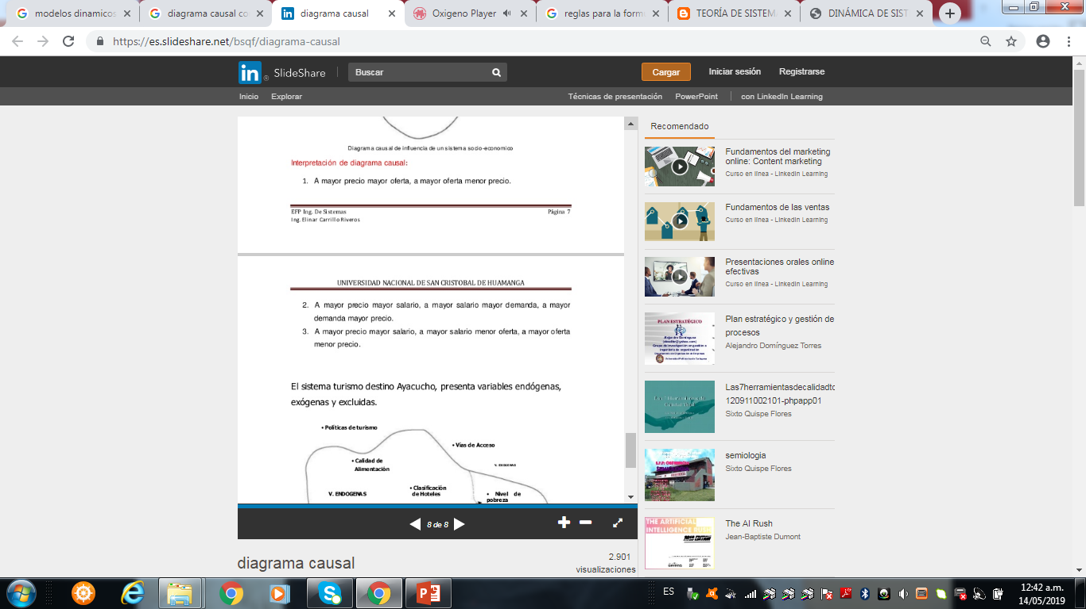
UNIVERSIDAD NACIONAL HERMILIO VALDIZAN
Escuela Profesional de Ingeniería de Sistemas

Slide 12
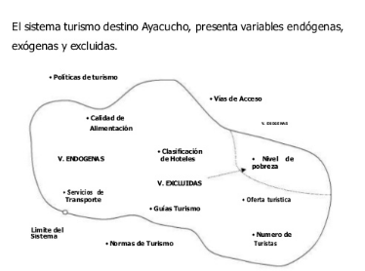
UNIVERSIDAD NACIONAL HERMILIO VALDIZAN
Escuela Profesional de Ingeniería de Sistemas

Slide 13
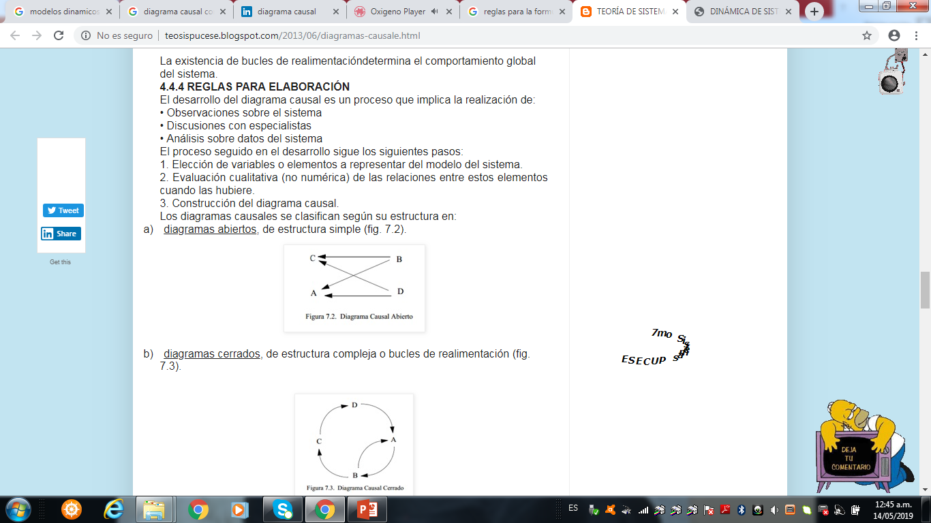
UNIVERSIDAD NACIONAL HERMILIO VALDIZAN
Escuela Profesional de Ingeniería de Sistemas

Slide 14
UNIVERSIDAD NACIONAL HERMILIO VALDIZAN
Escuela Profesional de Ingeniería de Sistemas

Slide 15
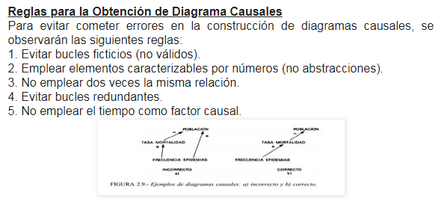
UNIVERSIDAD NACIONAL HERMILIO VALDIZAN
Escuela Profesional de Ingeniería de Sistemas

Slide 16
UNIVERSIDAD NACIONAL HERMILIO VALDIZAN
Escuela Profesional de Ingeniería de Sistemas
¡Gracias!

